Slide 1
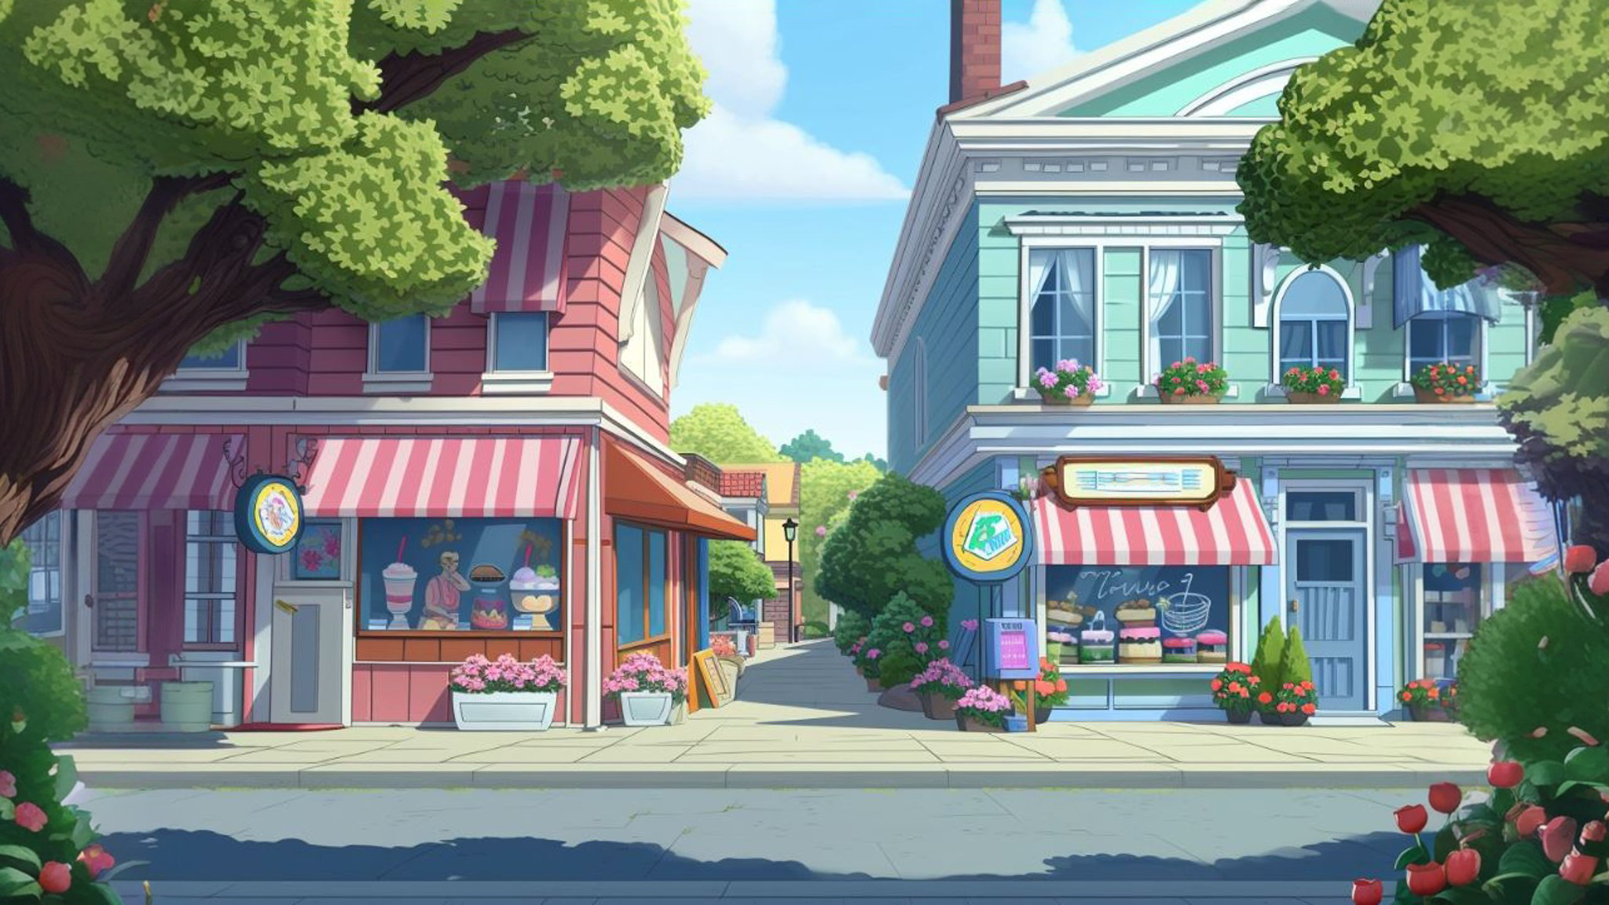



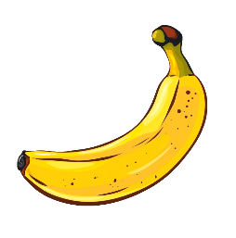

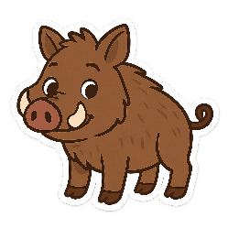



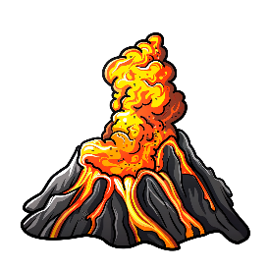

ФОН
ДИ
ВА
БАЛ
КОН
БА
КА
ВУЛ
КУ
ГОН
ТАН
БАН
КАН
ВАН
ЛОН
НАН
Словник: фонтан, диван, вагон, балкон, банан, кабан, кулон, вулкан.

